Slide 1
BÁO CÁO MÔN HỌC THỰC TẬP CƠ SỞ
XÂY DỰNG WEBSITE CỬA HÀNG DỤNG CỤ CẦU LÔNG "SMASH ZONE"
TÍCH HỢP HỆ THỐNG GỢI Ý SẢN PHẨM AI THÔNG MINH
Sinh viên thực hiện: Do Hà Thanh Minh
Mã sinh viên: B23DCCN543
Nhóm môn học: 06 | Giảng viên hướng dẫn: ThS. Bùi Văn Kiên
Khoa Công nghệ Thông tin 1 - Học viện Công nghệ Bưu chính Viễn thông (PTIT)
Năm thực hiện: Hà Nội, 2026

Slide 2
Đặt Vấn Đề & Lý Do Chọn Đề Tài
Sự bùng nổ của bộ môn cầu lông tại Việt Nam dẫn tới nhu cầu mua sắm thiết bị chính hãng tăng vọt.
Thách thức: Sản phẩm cầu lông mang thông số kỹ thuật động vô cùng phức tạp và chuyên môn cao:
- Vợt cầu lông: Trọng lượng (3U/4U/5U), độ cứng thân, mức căng tối đa, lối chơi (Công/Thủ).
- Giày cầu lông: Công nghệ đế, đệm giảm chấn hấp thụ lực va chạm khi bật nhảy đập cầu.
- Ống cầu lông: Tốc độ bay (74/75/76), chất liệu cánh cầu (lông ngỗng dai hơn, lông vịt đi nhanh).
Nỗi đau của khách hàng (Pain Point): Người chơi mới (Newbies) cực kỳ hoang mang, không thể chọn được sản phẩm phù hợp lối đánh cá nhân.
Hạn chế website cũ: Hiển thị danh sách tĩnh thô sơ, hoàn toàn thiếu tính cá nhân hóa hỗ trợ mua sắm.
Mục tiêu đề tài: Xây dựng cửa hàng Smash Zone tích hợp AI Recommender System làm trợ lý mua sắm đắc lực.
Báo cáo Thực tập Cơ sở | SV: Do Hà Thanh Minh - B23DCCN543 | Học viện Công nghệ Bưu chính Viễn thông PTIT

Slide 3
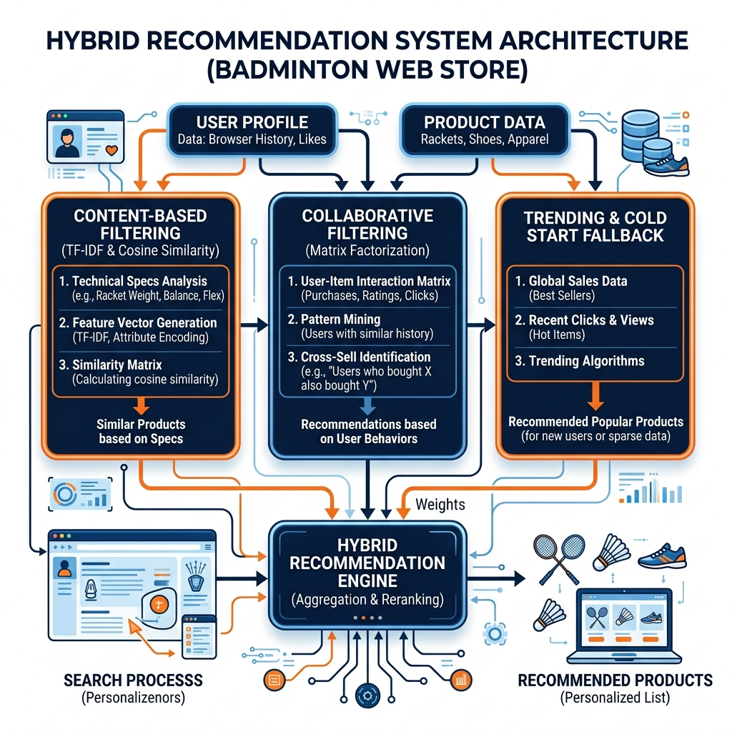
Tổng Quan Hệ Thống Gợi Ý Lai (Hybrid Recommender)
Smash Zone áp dụng giải pháp lai ghép (Hybrid Recommender System) để khắc phục nhược điểm của từng thuật toán đơn lẻ:
1. Content-Based Filtering (Lọc dựa trên nội dung):
- Đề xuất sản phẩm tương đồng lối đánh/thông số kỹ thuật động với sản phẩm khách vừa xem.
- Sử dụng mô hình TF-IDF & Cosine Similarity chạy bằng Python.
2. Collaborative Filtering (Lọc cộng tác dựa trên hành vi):
- Gợi ý sản phẩm "thường được mua cùng nhau" dựa trên thói quen mua sắm chéo của cộng đồng.
- Tính toán real-time qua SQL lồng nhau ở tầng Database.
3. Trending Products (Sản phẩm bán chạy):
- Giải quyết bài toán "Khởi đầu lạnh" (Cold-Start) cho khách mới truy cập chưa đăng nhập.
Báo cáo Thực tập Cơ sở | SV: Do Hà Thanh Minh - B23DCCN543 | Học viện Công nghệ Bưu chính Viễn thông PTIT

Slide 4
Khối 1: Lọc Dựa Trên Nội Dung - Cơ Chế Vector Hóa TF-IDF
Bài toán đặt ra: Làm sao máy tính hiểu được mô tả bằng chữ để so khớp độ giống nhau giữa các dụng cụ cầu lông?
Giải pháp: Áp dụng thuật toán TF-IDF (Term Frequency - Inverse Document Frequency) để vector hóa:
- TF (Tần suất xuất hiện): Từ khóa kỹ thuật xuất hiện càng nhiều trong sản phẩm đó thì có trọng số càng lớn.
- IDF (Tần suất nghịch đảo): Giảm trọng số của các từ chung chung (như 'sản phẩm', 'đẹp', 'chính hãng') xuất hiện ở mọi nơi; đồng thời tăng vọt trọng số của các từ chuyên sâu đặc thù ('nặng đầu', 'thiên công', 'tru cushion', 'căng dây 28lbs').
- Trọng số TF-IDF: Chuyển đổi chuỗi văn bản đặc trưng sản phẩm thành một vector số học đại diện trong không gian đa chiều.
Ví Dụ Chuỗi Mô Tả Metadata For AI
"Vợt cầu lông Yonex Astrox Lite 45i Scarlet
Danh mục: Vợt cầu lông
Thông số: Trọng lượng 4U Độ cứng Trung bình
Mức căng 20-28 lbs Lối chơi Thiên công"
==> Chuyển đổi thành vector số dựa trên các từ khóa
chuyên ngành cốt lõi đã được tính toán trọng số TF-IDF.
Báo cáo Thực tập Cơ sở | SV: Do Hà Thanh Minh - B23DCCN543 | Học viện Công nghệ Bưu chính Viễn thông PTIT

Slide 5
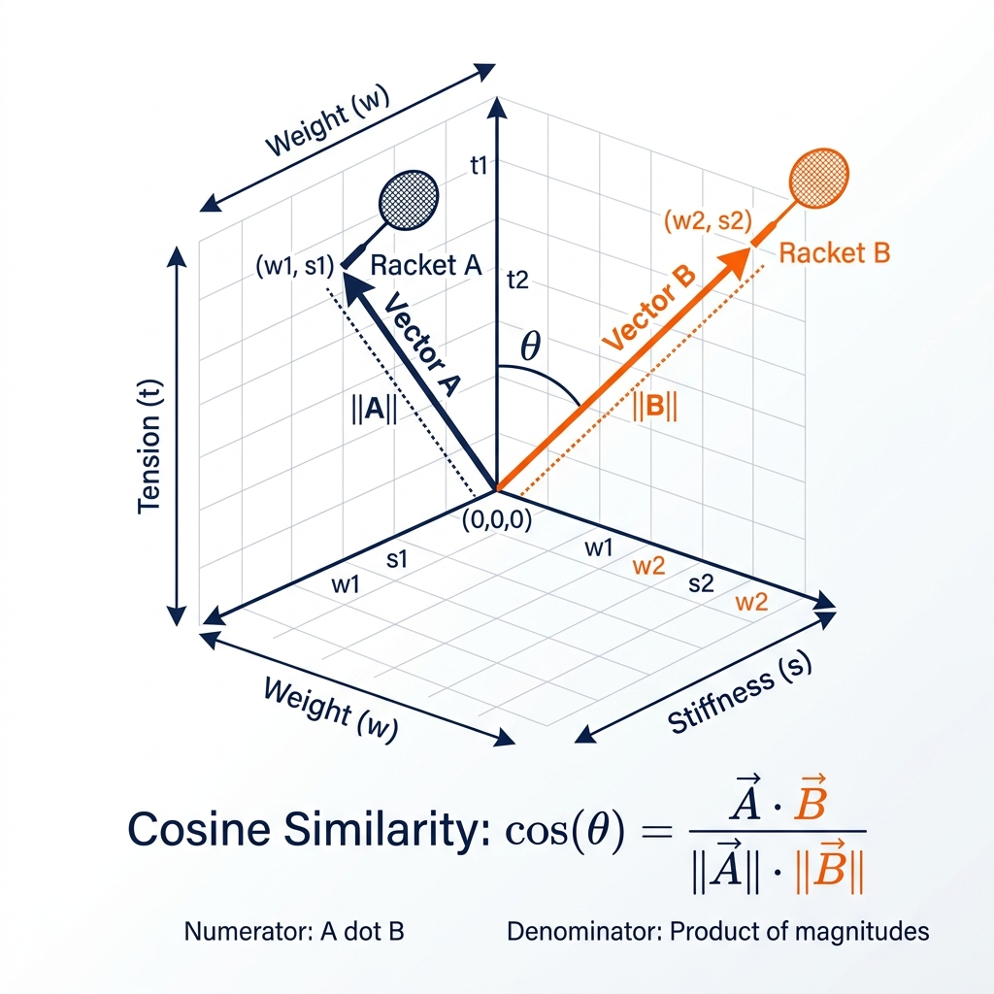
Khối 1: Công Thức Toán Học Tính Độ Tương Đồng Cosine
Sau khi có các vector số TF-IDF đại diện cho từng sản phẩm, hệ thống tính toán góc lệch giữa chúng trong không gian đa chiều.
Công thức toán học tính Cosine Similarity:
- Tích vô hướng chia cho tích độ dài hai vector A và B:
Cosine Similarity(A, B) = (A . B) / (||A|| * ||B||)
Ý nghĩa điểm số:
- Kết quả là điểm số nằm trong khoảng [0, 1].
- Điểm càng gần 1 thể hiện hai sản phẩm có thông số kỹ thuật động và lối đánh cực kỳ giống nhau.
- Điểm bằng 0: Hai sản phẩm hoàn toàn khác biệt nhau.
Báo cáo Thực tập Cơ sở | SV: Do Hà Thanh Minh - B23DCCN543 | Học viện Công nghệ Bưu chính Viễn thông PTIT

Slide 6
Khối 1: Quy Trình Triển Khai Trên Python AI Engine
Luồng xử lý khép kín của Python Script (thuat_toan_content.py):
1. Kết nối DB MySQL: Đọc thông tin bảng products lấy cột metadata_for_ai của toàn bộ sản phẩm.
2. Vector hóa: Khởi tạo TfidfVectorizer từ thư viện Scikit-learn để vector hóa toàn bộ tập văn bản.
3. Tính toán tương đồng: Gọi cosine_similarity để tính toán nhanh ma trận khoảng cách tương đồng giữa mọi cặp sản phẩm.
4. Nạp vào MySQL: Xóa bảng cũ bằng clearRecommendations(). Chạy vòng lặp lưu Top 4 gợi ý giống nhất cho mỗi sản phẩm vào bảng product_recommendations.
5. Triển khai Java Web: Khi người dùng click sản phẩm A, Servlet truy vấn nhanh bảng product_recommendations, lấy thông tin và xuất ra màn hình chi tiết sản phẩm.
[CHÈN ẢNH CHỤP CODE PYTHON & CONSOLE TẠI ĐÂY]
(Ví dụ: Mã nguồn thuat_toan_content.py và cửa sổ terminal chạy báo hoàn tất 520 gợi ý vào CSDL)
Báo cáo Thực tập Cơ sở | SV: Do Hà Thanh Minh - B23DCCN543 | Học viện Công nghệ Bưu chính Viễn thông PTIT

Slide 7
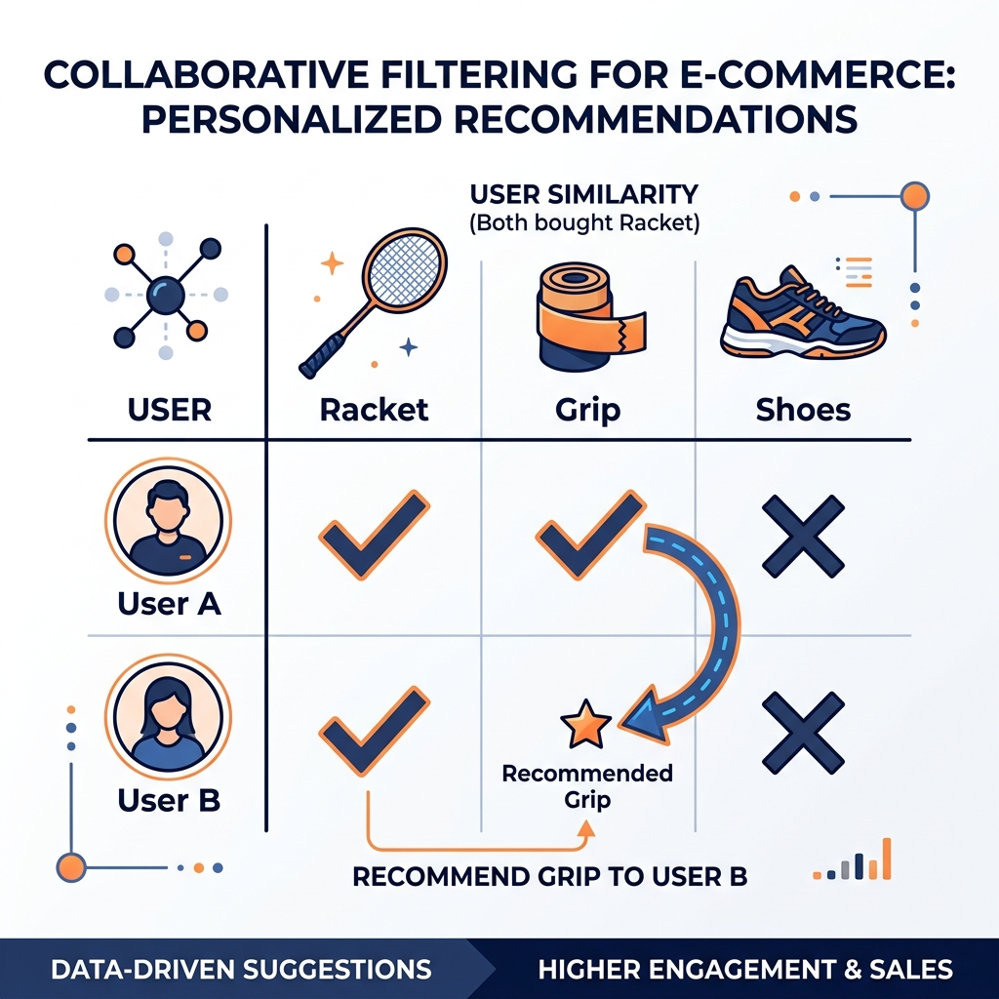
Khối 2: Lọc Cộng Tác (Collaborative) Real-time Bằng SQL
Mục tiêu: Đề xuất các sản phẩm mua chéo thông minh (như mua vợt gợi ý quấn cán, quấn vợt, giày cầu lông).
Cơ chế: Không chạy qua Python Engine offline định kỳ, mà chạy trực tiếp thời gian thực (Real-time) ngay trên Database MySQL.
Giải thuật truy vấn SQL lồng nhau gồm 5 bước:
- Bước 1: Lấy các sản phẩm người dùng hiện tại đã mua.
- Bước 2: Tìm các người dùng khác cùng mua tối thiểu một sản phẩm đó.
- Bước 3: Lấy tất cả các hóa đơn của các người dùng tương đồng đó.
- Bước 4: Lọc bỏ những sản phẩm người dùng hiện tại đã mua rồi.
- Bước 5: Gom nhóm (GROUP BY) sản phẩm và sắp xếp theo lượt mua giảm dần.
Báo cáo Thực tập Cơ sở | SV: Do Hà Thanh Minh - B23DCCN543 | Học viện Công nghệ Bưu chính Viễn thông PTIT

Slide 8
Khối 3: Trending Products & Cơ Chế Dự Phòng Fallback
1. Khối 3: Gợi ý Trending (Giải quyết Cold-Start)
- Người dùng mới chưa đăng nhập $\rightarrow$ chưa có vết hành vi $\rightarrow$ các mô hình AI khác không có dữ liệu đầu vào.
- Giải pháp: getTrendingProducts(10) lấy danh sách sản phẩm bán chạy nhất hệ thống dựa trên hóa đơn thực tế để lôi cuốn người dùng click.
2. Cơ chế dự phòng Fallback 3 lớp (Hybrid Fallback Flow):
- Lớp 1 (Cá nhân hóa trang chủ): Ưu tiên hiển thị đồng thời cả 3 khối (Xem gần đây, Mua kèm, Trending).
- Lớp 2 (Trang chi tiết): Gọi dữ liệu gợi ý tương đương TF-IDF Cosine.
- Lớp 3 (Fallback an toàn): Nếu AI chưa chạy, Servlet tự động chuyển sang lấy sản phẩm cùng danh mục (getProductsByCategoryId, loại trừ chính nó) để bảo toàn giao diện.
[CHÈN ẢNH CHỤP CODE XỬ LÝ LUỒNG FALLBACK CỦA JAVA SERVLET TẠI ĐÂY]
(Ví dụ: Mã nguồn ProductDetailServlet.java khi gọi Fallback cùng danh mục)
Báo cáo Thực tập Cơ sở | SV: Do Hà Thanh Minh - B23DCCN543 | Học viện Công nghệ Bưu chính Viễn thông PTIT

Slide 9
Bảng So Sánh Các Phương Pháp & Độ Đo Gợi Ý AI
Tiêu chí so sánh | Content-Based Filtering | Collaborative Filtering | Trending/Popularity-Based
Bản chất gợi ý | Dựa trên đặc trưng sản phẩm | Dựa trên hành vi mua sắm chéo | Dựa trên số lượng bán ra
Độ đo tối ưu | Cosine Similarity, Jaccard | Precision@K, Recall@K, F1 | Lượt mua (COUNT), Doanh thu
Vấn đề Cold Start | Không gặp (chỉ cần metadata) | Gặp nghiêm trọng (cần lịch sử) | Không gặp (dùng làm fallback)
Độ cá nhân hóa | Cao (đúng gu kỹ thuật) | Rất cao (khai phá nhu cầu ẩn) | Thấp (áp dụng chung)
Độ phức tạp tính toán | Trung bình (tính offline) | Cao (SQL lồng real-time) | Thấp (truy vấn SQL đơn giản)
Khả năng mở rộng | Dễ dàng thêm sản phẩm mới | Khó khăn khi số lượng user tăng | Cực kỳ dễ dàng
Báo cáo Thực tập Cơ sở | SV: Do Hà Thanh Minh - B23DCCN543 | Học viện Công nghệ Bưu chính Viễn thông PTIT

Slide 10
Kiến Trúc Hệ Thống MVC & Thiết Kế Cơ Sở Dữ Liệu
1. Kiến trúc phân mềm Java Web tiêu chuẩn MVC:
- View: Trang JSP động, sử dụng thư viện thẻ JSTL 1.2, Bootstrap 5.
- Controller: Các HttpServlet (Java Servlet) tiếp nhận và chuyển tiếp dữ liệu.
- Model: JavaBeans thực thể & Tầng DAO thực thi JDBC kết nối MySQL 8.0.
- AI Engine: Python chạy độc lập truy vấn trực tiếp CSDL MySQL.
2. Thiết kế Cơ sở dữ liệu gồm 7 bảng chuẩn hóa:
- users, categories, products (chứa JSON thông số động và metadata AI), orders, order_details, user_interactions, product_recommendations.
[CHÈN SƠ ĐỒ LƯỢC ĐỒ QUAN HỆ CSDL (ERD) TẠI ĐÂY]
(Ví dụ: Sơ đồ thiết kế CSDL 7 bảng chính trong MySQL Workbench)
Báo cáo Thực tập Cơ sở | SV: Do Hà Thanh Minh - B23DCCN543 | Học viện Công nghệ Bưu chính Viễn thông PTIT

Slide 11
Quy Trình Đặt Hàng & Giao Dịch An Toàn (Transaction)
Bài toán: Khi Checkout đơn hàng, hệ thống phải thực hiện 3 lệnh ghi xuống DB: thêm orders, thêm order_details và trừ products.quantity.
Rủi ro: Sập server ở bước trừ kho dẫn đến đơn hàng ảo, hoặc bị âm kho (Overselling) khi nhiều người mua cùng lúc.
Giải pháp ACID Transaction trong OrderDAO.java:
- conn.setAutoCommit(false); // Bắt đầu giao dịch.
- Chèn orders -> Lấy generated keys -> Chèn order_details bằng Batch.
- Cập nhật số lượng kho bằng UPDATE Batch sử dụng hàm toán học bảo vệ: quantity = GREATEST(0, quantity - ?).
- Thành công: conn.commit(); | Lỗi SQLException: conn.rollback(); khôi phục sạch sẽ.
[CHÈN ẢNH CHỤP CODE TRANSACTION CHECKOUT TẠI ĐÂY]
(Ví dụ: Hàm checkout() trong file OrderDAO.java sử dụng setAutoCommit(false), commit, rollback)
Báo cáo Thực tập Cơ sở | SV: Do Hà Thanh Minh - B23DCCN543 | Học viện Công nghệ Bưu chính Viễn thông PTIT

Slide 12
Tính Năng Web Smash Zone - Giao Diện Khách Hàng
Các tính năng nổi bật phía Khách hàng:
- Bảo mật đăng ký & đăng nhập: Băm mật khẩu MD5, quản lý hồ sơ chi tiết (địa chỉ, điện thoại, ngày sinh).
- Giao diện Trang chủ hiện đại phối màu Cam (#F66315) và Navy (#031230) năng động, hiển thị 3 hàng gợi ý AI.
- Xem chi tiết sản phẩm hiển thị thông số kỹ thuật động (Dynamic Specs) bằng cách đọc trường JSON specific_attributes trong CSDL tùy theo loại Vợt, Giày hay Cầu.
- Tiền xử lý dữ liệu: Tự động làm sạch hiển thị Unicode tiếng Việt có dấu đẹp mắt ('Long vit' -> 'Lông vịt').
- Quản lý giỏ hàng (Session-based), Checkout & Xem lịch sử đơn hàng.
[CHÈN ẢNH CHỤP GIAO DIỆN WEB KHÁCH HÀNG TẠI ĐÂY]
(Ví dụ: Giao diện trang chủ cá nhân hóa hoặc màn hình thông số kỹ thuật động của sản phẩm)
Báo cáo Thực tập Cơ sở | SV: Do Hà Thanh Minh - B23DCCN543 | Học viện Công nghệ Bưu chính Viễn thông PTIT

Slide 13
Tính Năng Web Smash Zone - Giao Diện Quản Trị Admin
Chức năng quản trị và giám sát doanh nghiệp:
- Biểu đồ trực quan hóa doanh số: Sử dụng thư viện Chart.js vẽ đồ thị doanh thu & lợi nhuận hàng tháng.
- Thống kê lợi nhuận thực tế: Tính toán dựa trên chênh lệch giữa giá bán và giá nhập (import_price) từ kho hàng.
- Khắc phục lỗi strict mode ONLY_FULL_GROUP_BY của MySQL khi viết lệnh SQL thống kê bằng hàm gộp MIN(o.created_at) trong ORDER BY.
- Quản lý CRUD sản phẩm (nhập kho, cập nhật metadata phục vụ AI) & Quản lý đơn hàng, người dùng (Khóa/Mở khóa).
- Bộ lọc an toàn (AdminFilter): Phân quyền ngăn chặn truy cập trái phép.
[CHÈN ẢNH CHỤP TRANG DASHBOARD ADMIN TẠI ĐÂY]
(Ví dụ: Giao diện biểu đồ Chart.js thống kê Doanh thu & Lợi nhuận hàng tháng)
Báo cáo Thực tập Cơ sở | SV: Do Hà Thanh Minh - B23DCCN543 | Học viện Công nghệ Bưu chính Viễn thông PTIT

Slide 14
Hướng Dẫn Cấu Hình & Khởi Chạy Dự ÁN
Bước 1: Thiết lập Cơ sở dữ liệu MySQL
- Tạo DB badminton_shop. Import setup_import_price.sql và setup_test_data.sql để nạp dữ liệu kho, kịch bản hóa đơn test AI.
Bước 2: Cấu hình và chạy ứng dụng Web Java trên NetBeans
- Import dự án. Chỉnh thông số tài khoản MySQL trong util/DBContext.java.
- Cấu hình máy chủ Apache Tomcat (9.x/11.x). Nhấp Clean & Build rồi bấm Run chạy dự án.
Bước 3: Vận hành thuật toán gợi ý AI Python Engine
- Di chuyển vào thư mục python. Cài đặt thư viện: pip install pandas scikit-learn mysql-connector-python.
- Chạy script tính toán đồng bộ gợi ý: python recomment/thuat_toan_content.py.
- Sau khi báo 'HOAN TAT!', tải lại trang chi tiết sản phẩm trên web để xem các đề xuất AI thông minh.
Báo cáo Thực tập Cơ sở | SV: Do Hà Thanh Minh - B23DCCN543 | Học viện Công nghệ Bưu chính Viễn thông PTIT

Slide 15
KẾT LUẬN & ĐỊNH HƯỚNG PHÁT TRIỂN ĐỀ TÀI
1. Kết quả đạt được:
- Xây dựng thành công website Smash Zone hoàn chỉnh, responsive mượt mà, layout chuyên nghiệp.
- Hệ thống gợi ý lai (Hybrid) vận hành ổn định trên dữ liệu thực tế, xử lý trọn vẹn bài toán Cold Start.
- Khắc phục triệt để các lỗi cũ (MySQL strict mode, lỗi Unicode tiếng Việt console/giao diện, sập trang 500).
- Cơ chế Transaction nguyên tử khi Checkout hoạt động an toàn tuyệt đối, không gây thất thoát hàng tồn kho.
2. Định hướng phát triển tương lai:
- Real-time AI Engine: Nâng cấp luồng Python tính toán lại ma trận tương đồng thời gian thực khi Admin cập nhật sản phẩm.
- Tích hợp cổng thanh toán trực tuyến tự động (MoMo, VNPAY) nâng cao trải nghiệm thanh toán khép kín.

Slide 16
XIN CHÂN THÀNH CẢM ƠN HỘI ĐỒNG BẢO VỆ!
Em xin phép được tiếp thu các ý kiến đóng góp và trả lời câu hỏi vấn đáp từ Thầy/Cô.
Sinh viên thực hiện: Do Hà Thanh Minh | Mã SV: B23DCCN543
Giảng viên hướng dẫn: ThS. Bùi Văn Kiên

